Slide 1
Gitea_CICD
指導老師:吳先晃 教授
學生:張威勝

Slide 2

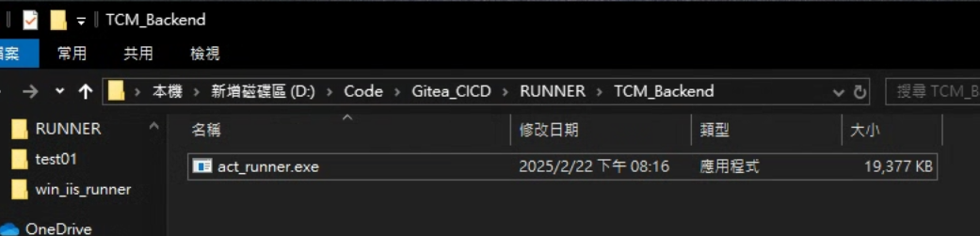
CICD – 建立RUNNER
先下載Gitea Action(link)
將其放置SERVER的 Runner 資料夾(自己定義)

Slide 3
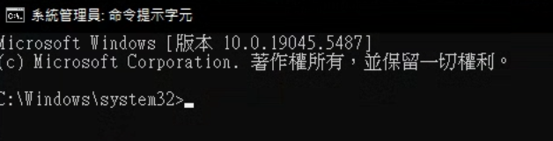
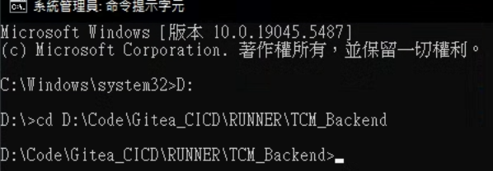
CICD
以管理員方式開啟CMD
前往Runner.exe所在位置

Slide 4
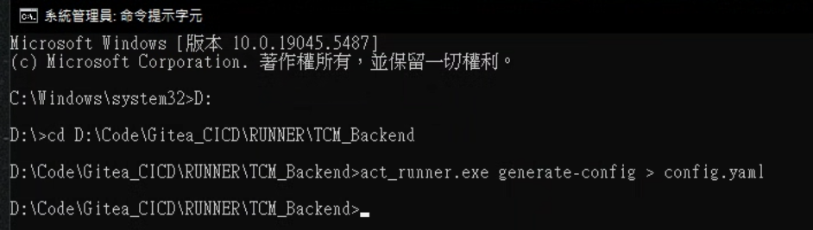
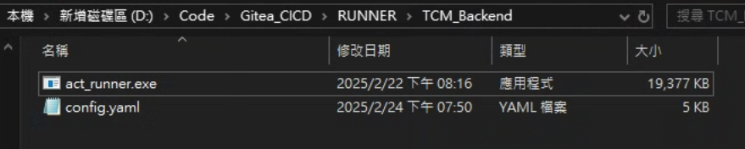
CICD
輸入
act_runner.exe generate-config > config.yaml
資料夾會出現

Slide 5
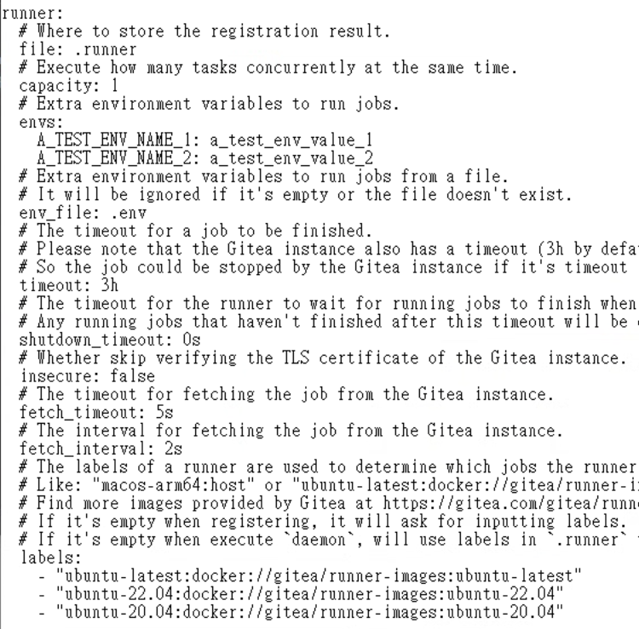

CICD
尋找labels
儲存
改

Slide 6
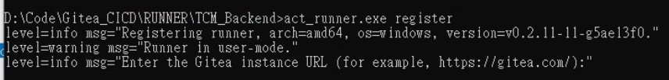
CICD
於CMD輸入
act_runner.exe register
輸入 Gitea 網址
http://leovip125.ddns.net:8418/

Slide 7
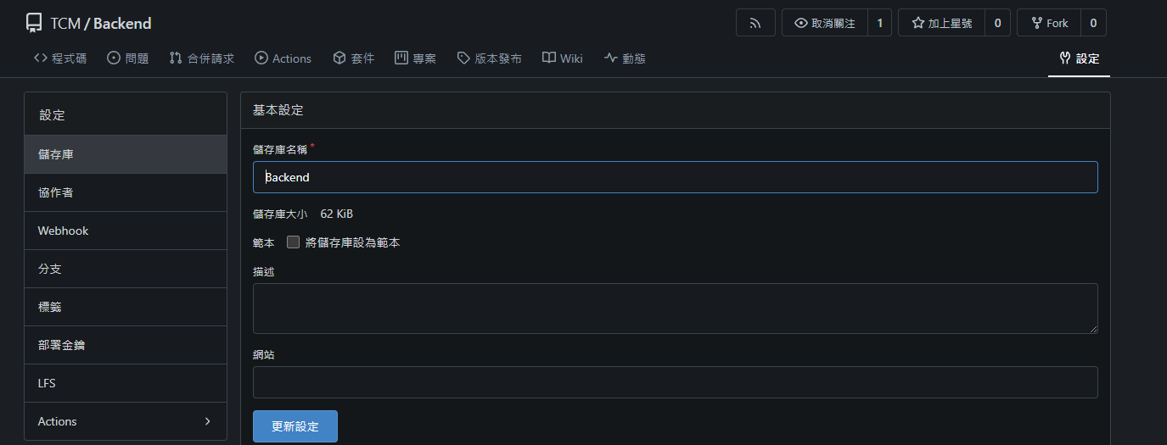

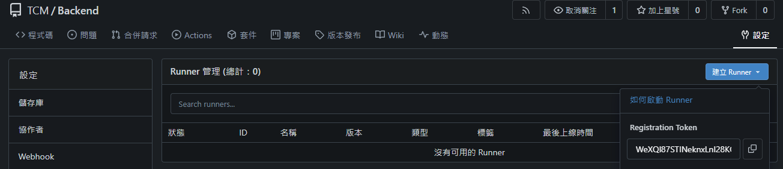
CICD
獲取Token後代入
先獲取token
1
2
3
4

Slide 8
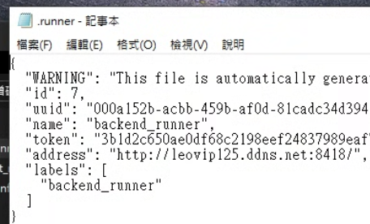
CICD
取名
隨意取
取之後需要呼叫的名字 *這邊用backend_runner (label)
輸入後會出現 如下圖

Slide 9
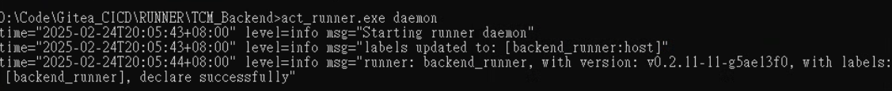
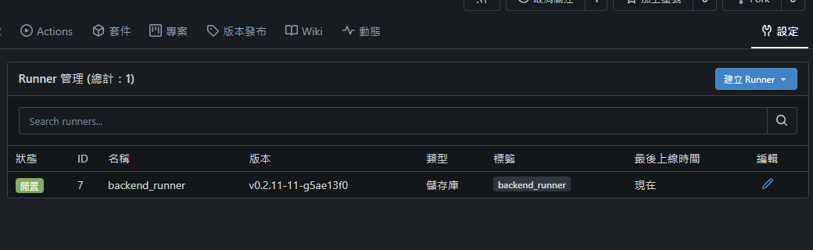
CICD
於CMD 輸入
act_runner.exe daemon
進Gitea 進行查看
這樣runner就建立了

Slide 10
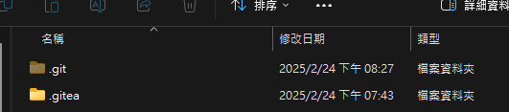


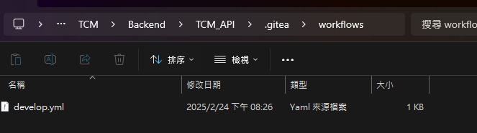
CICD –寫CI文件
建立Yml檔
先建立.gitea (要與.git同層)
於.gitea 裡建立workflows
於workflows 建立 yml檔

Slide 11
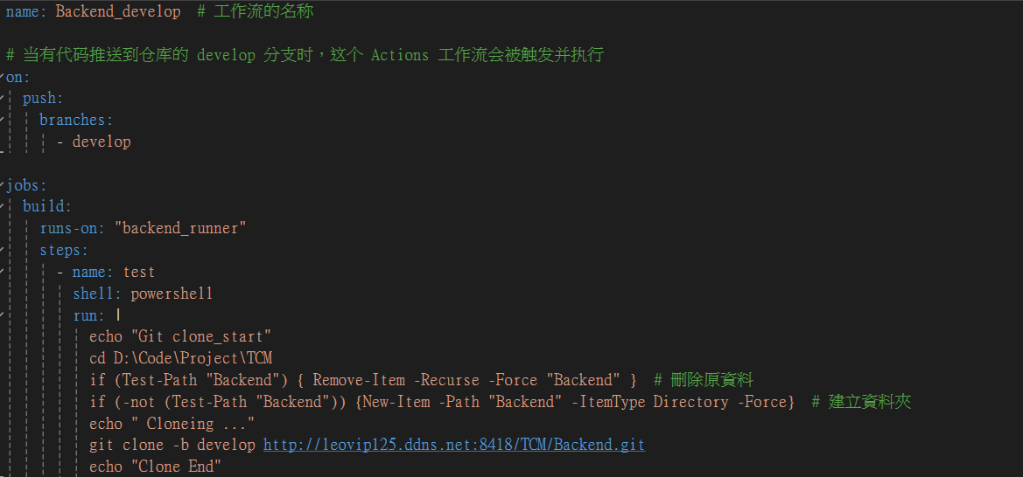
CICD –寫CI文件(以.NET範例)
指定那些分支可用
指定用哪個runner - label
進入指定資料夾
刪除舊資料
Git clone 指定分支

Slide 12
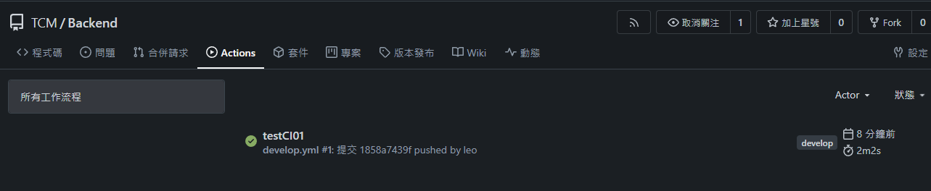
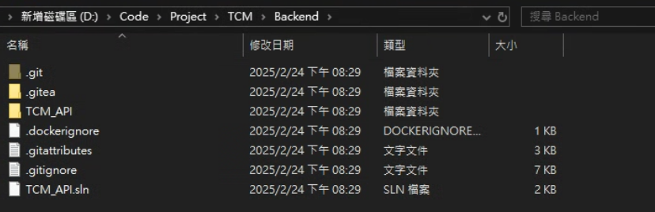
CICD
將develop push後就會觸發CI文件
運行後伺服器就會出現

Slide 13
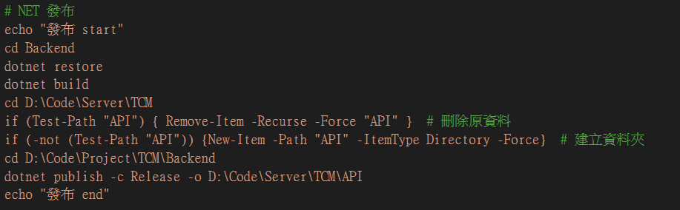
CICD
這就吃你的順序了

Slide 14
CICD
只要出現.
代表流程沒太大問題
剩下就好好思考

Slide 15
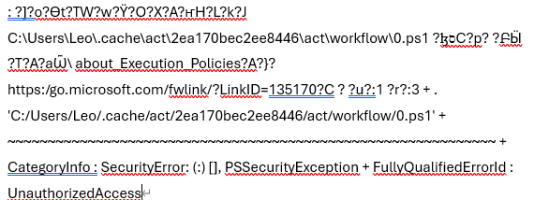
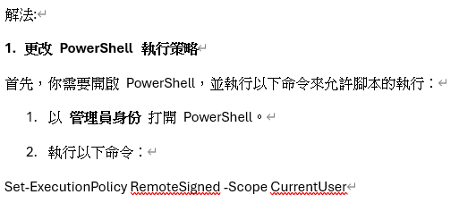
DEBUG
Set-ExecutionPolicy RemoteSigned -Scope CurrentUser

